Slide 1
隋唐考古与物质文化研究专题讨论之七： 唐代陶瓷中的外来文化因素

Slide 2
唐代是中国封建社会的一个繁荣期，疆域广大、国力强盛，唐都长安是当时世界上最繁华的都市。
唐代又是一个文化开放、包容的朝代，唐文明的影响沿着路上和海上丝路向外传播，同时，强盛的唐帝国也吸引了世界各地的人们，他们沿着丝路带来了各自的文明成就，其中很多为唐文化吸收。

Slide 3
唐代文化包容性极强，胡风盛行。
有诗人形容：“女为胡妇学胡妆，伎进胡音务胡乐”
胡，是对包括西域各族在内的所有外来文化的总称

Slide 4
下面我们通过唐代陶瓷器这个文化载体，从唐代陶瓷的品种、造型、装饰等方面来分析其中的外来文化因素，揭示沿丝路而来的异域文明对唐代物质文化的影响。

Slide 5
一、唐代陶瓷器中外来文化因素的表现
（一）品种
1、唐青花

Slide 6
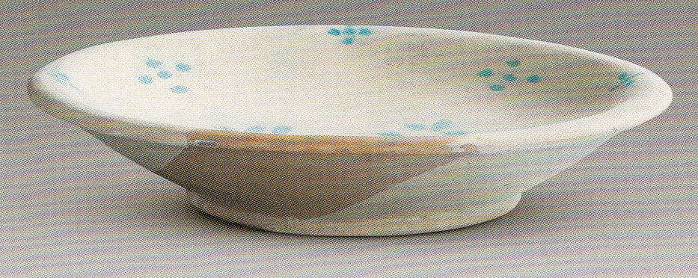
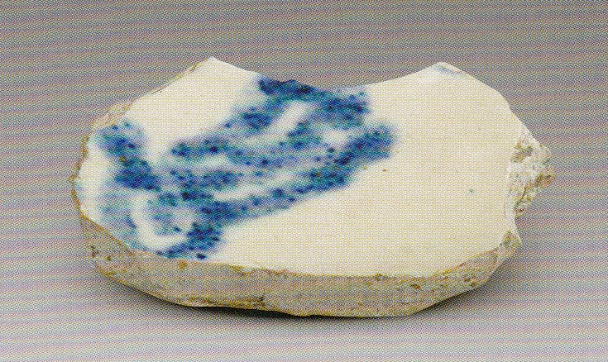
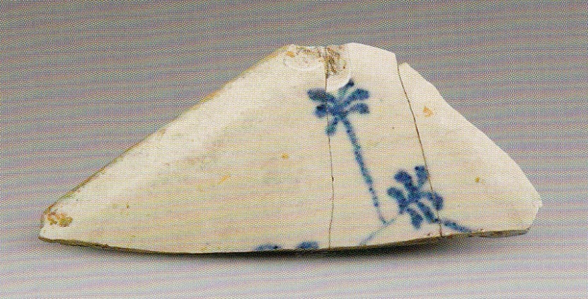

Slide 7
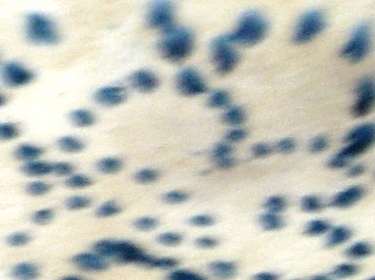

Slide 8
（二）造型
唐代陶瓷器中的扁壶、长杯、胡瓶（凤首壶）、角杯、高足杯（杯柄有算珠状结）、塔式罐等多与外来文化有关

Slide 9
1、扁壶

Slide 10
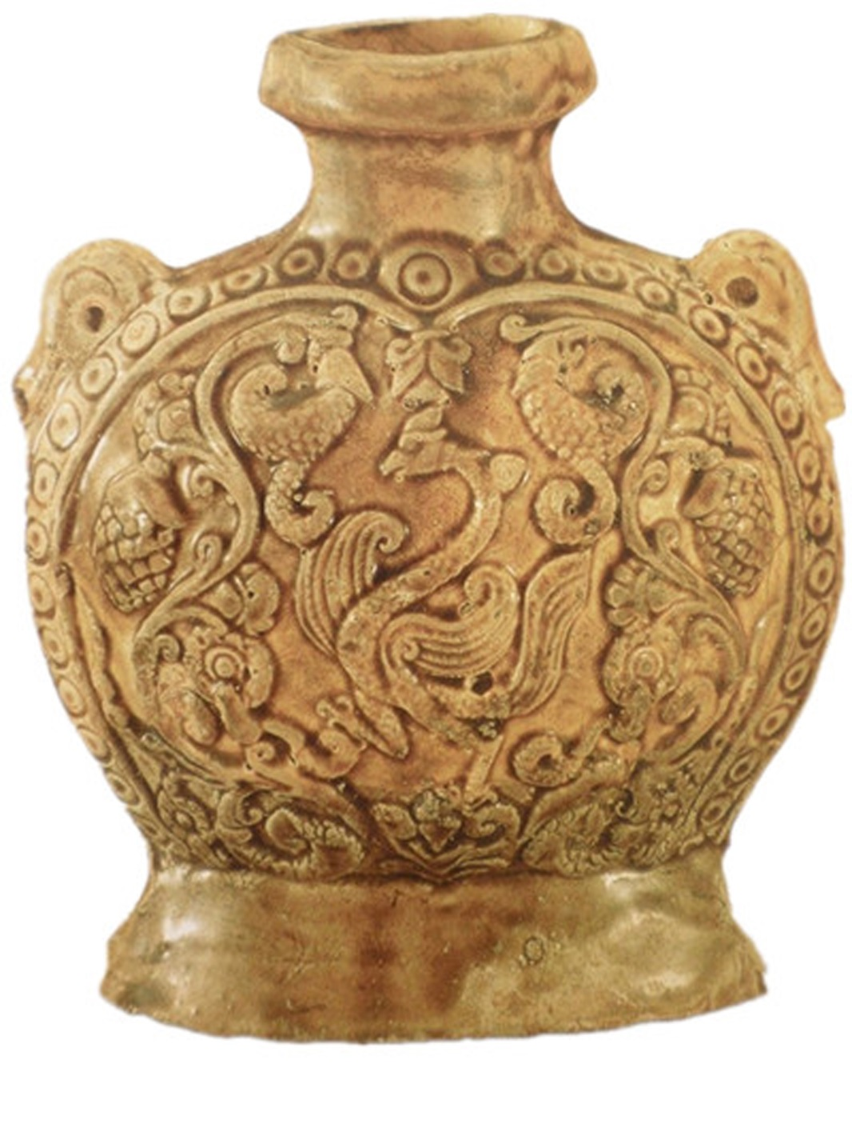
北朝、隋代陶瓷扁壶

Slide 11
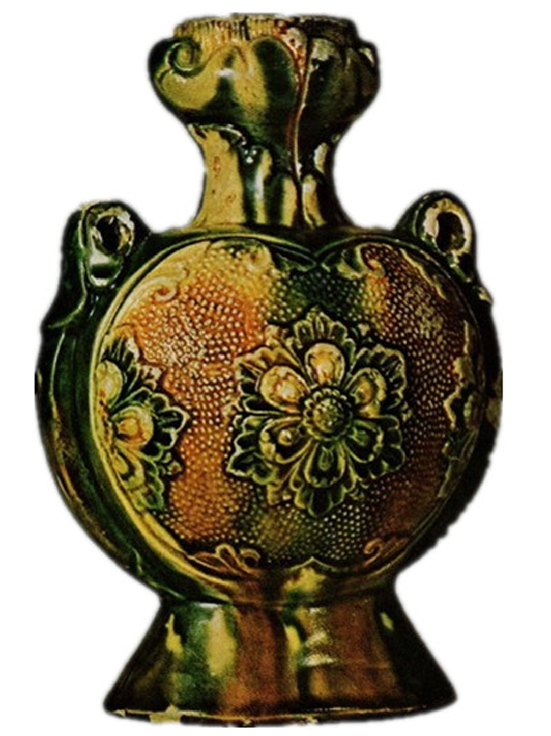
唐代陶瓷扁壶

Slide 12
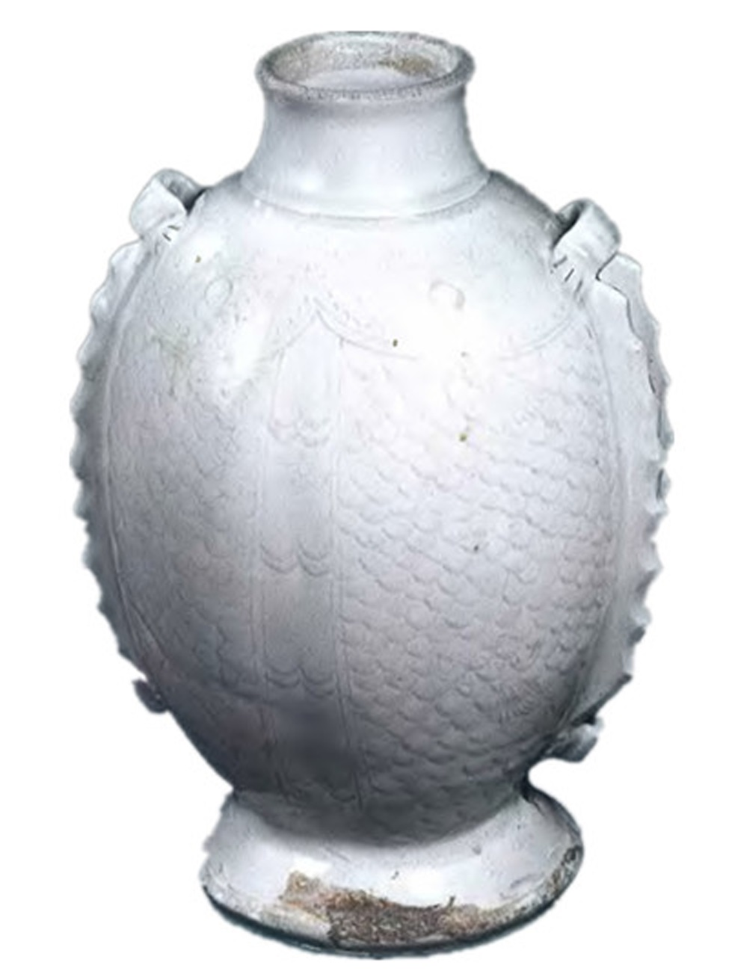

Slide 13
2、长杯

Slide 14
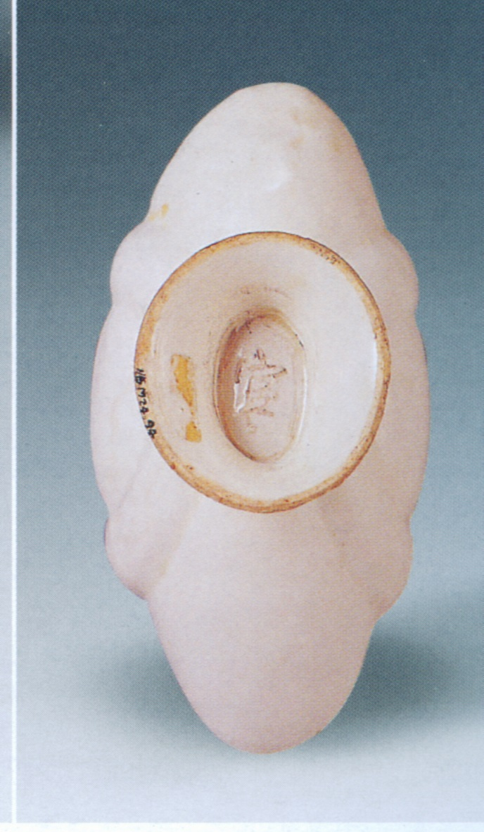
唐代定窑白釉八曲长杯

Slide 15
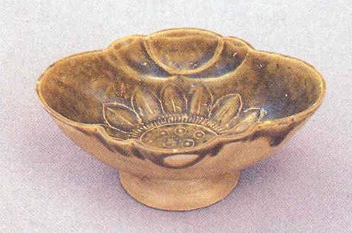
唐代长沙窑青釉长杯

Slide 16
唐代越窑青釉长杯

Slide 17
3、胡瓶（凤首壶）

Slide 18
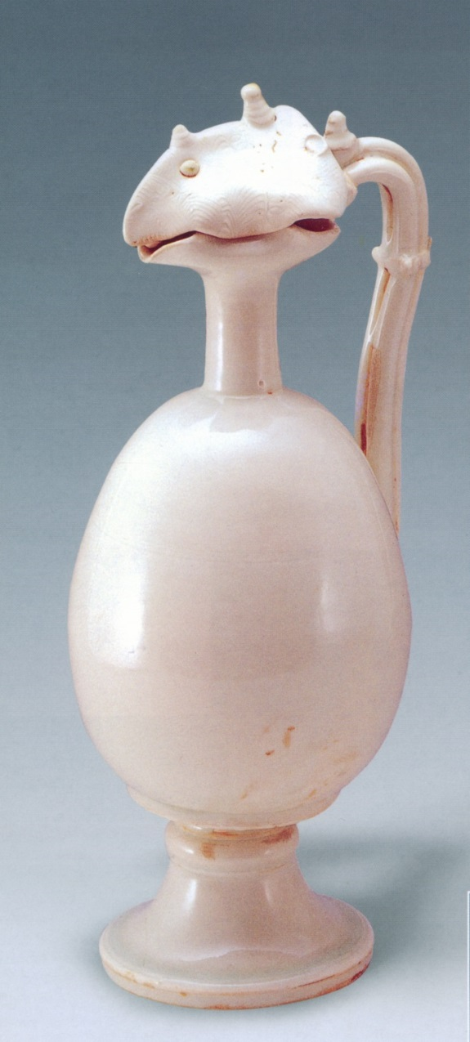
唐代白瓷胡瓶（凤首壶）

Slide 19
唐代白瓷贴花胡瓶（凤首壶）

Slide 20
4、角杯
角杯又称“来通”

Slide 21
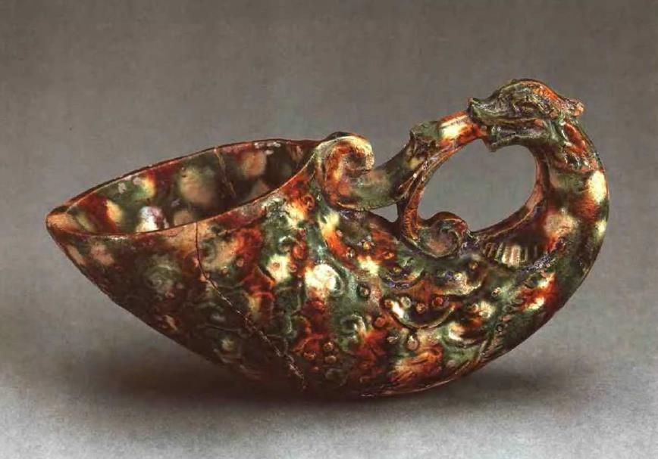
唐三彩来通（角杯）

Slide 22
唐代玛瑙兽首杯（来通）

Slide 23
5、高足杯

Slide 24
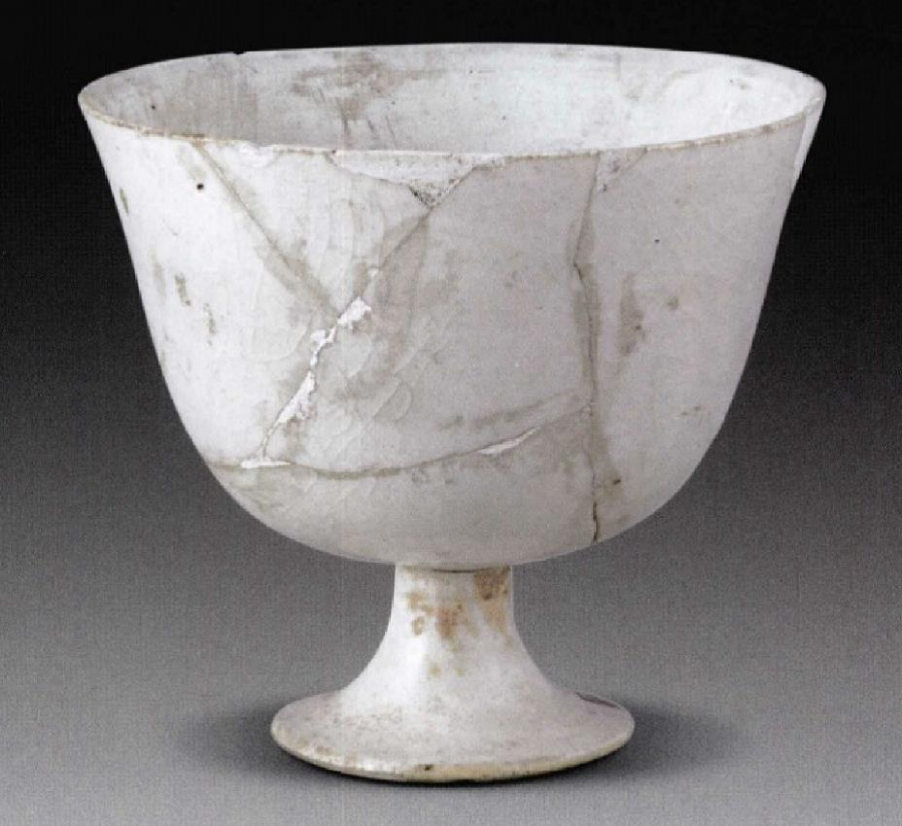
隋代白瓷高足杯和唐代青釉高足杯

Slide 25
6、圈鋬杯

Slide 26
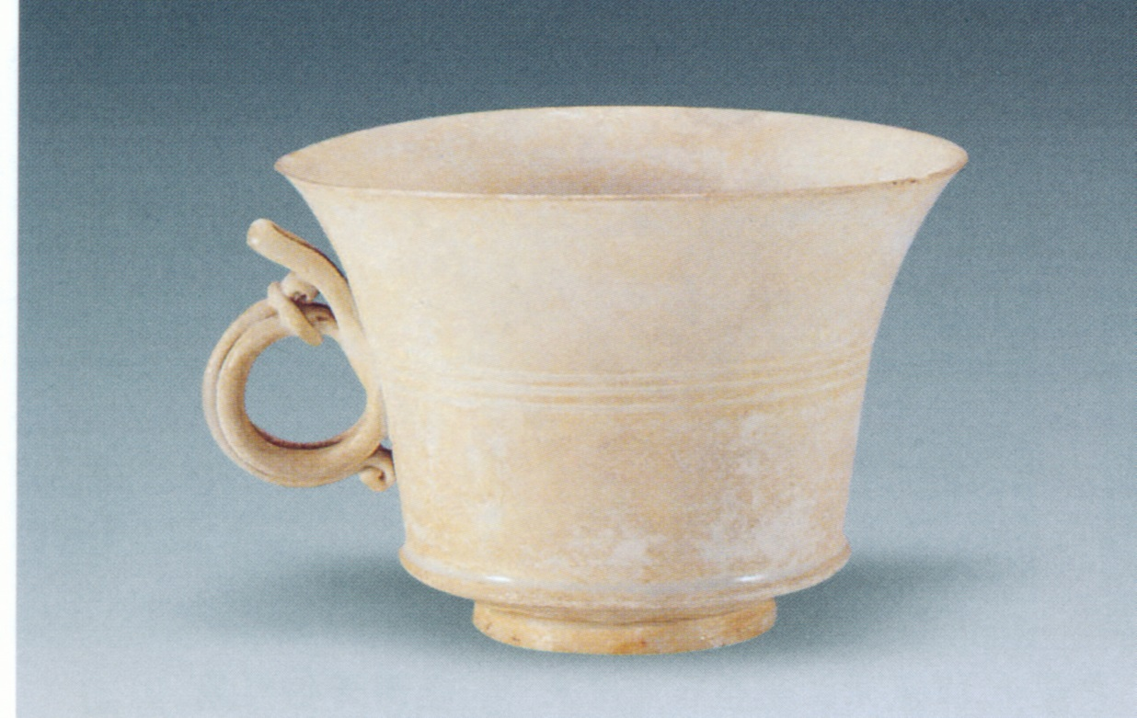
唐代白瓷圈鋬杯

Slide 27
6、塔式罐

Slide 28
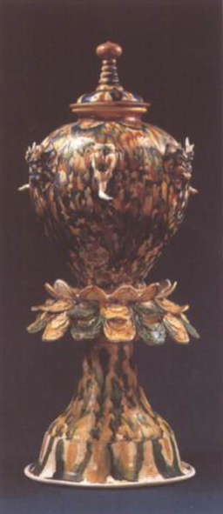
唐代黄堡窑塔式罐、唐三彩塔式罐

Slide 29
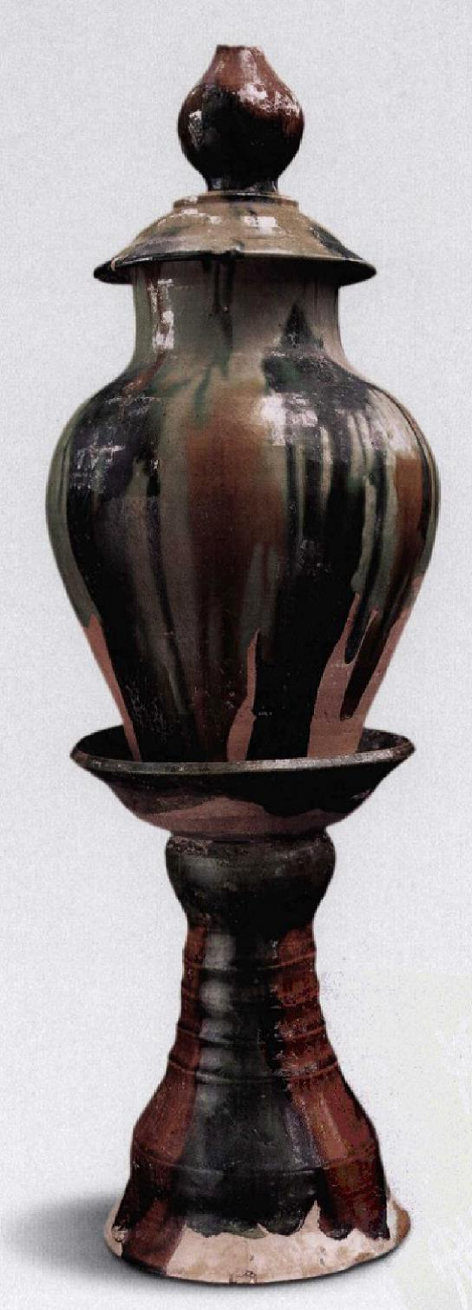

Slide 30
唐代定窑白瓷塔式罐

Slide 31
7、胡人

Slide 33
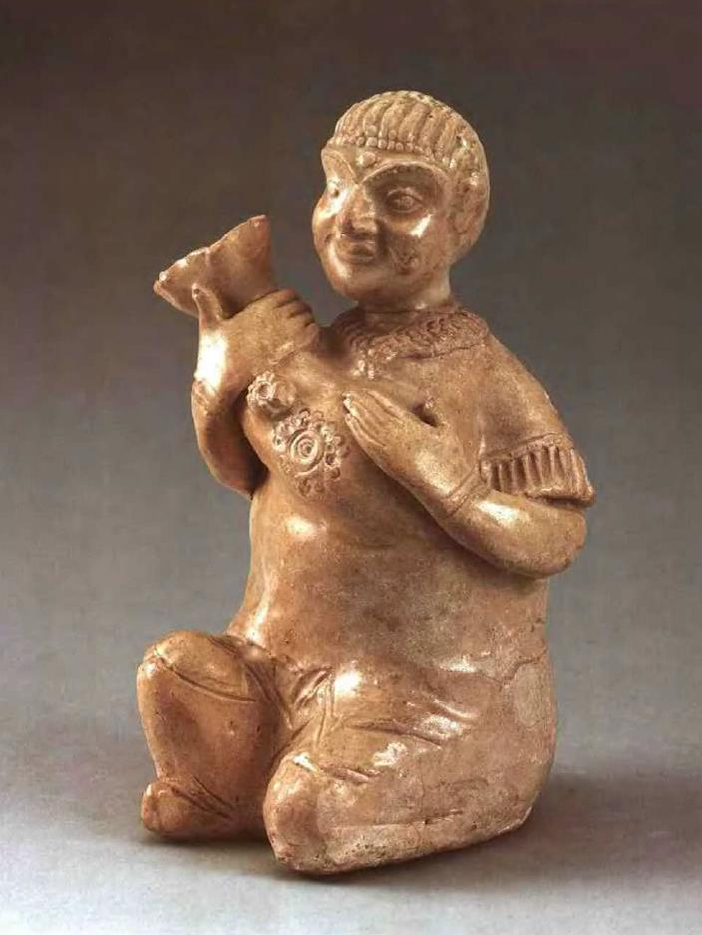
唐三彩胡人、唐代白釉胡人俑

Slide 34
唐代白釉胡人首

Slide 35
（三）装饰
1、钴料的使用
即前文所述“唐青花”

Slide 36
2、联珠纹

Slide 38
唐代黄釉联珠纹钵

Slide 39
3、胡人图案

Slide 40
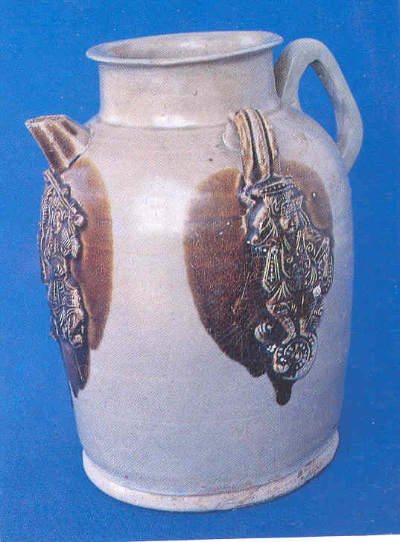
唐代长沙窑瓷器上的胡人形象

Slide 42
唐代青釉扁壶上的模印胡人驯狮纹

Slide 43
唐代长沙窑彩绘灯堆塑的胡人

Slide 44
4、景物

Slide 45
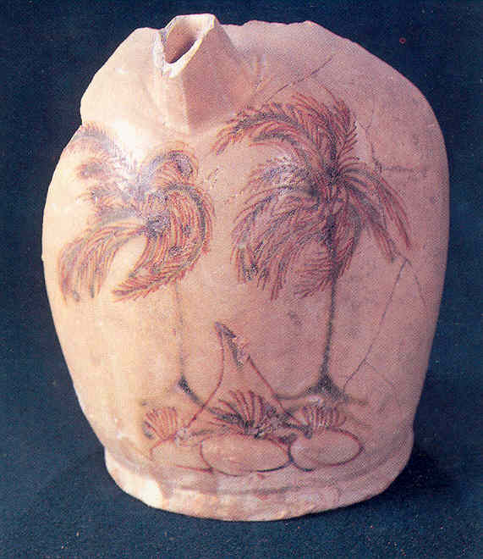
唐代长沙窑执壶上的椰枣树

Slide 47
5、文字
主要是阿拉伯文

Slide 48
译为“真主伟大”

Slide 49
6、几何纹图案

Slide 51
上述陶瓷器品种、造型、装饰中所反映的外来文化因素大致源于以下几方面：
1、拜占庭
2、萨珊波斯
3、粟特
4、伊斯兰文化
5、佛教文化

Slide 52
拜占庭
即文献中的拂林。
有时“拂林物”也包括君士坦丁、小亚细亚、叙利亚等地物产。
典型器物：来通、高足杯
唐代金银高足杯柄部的算珠或联珠结节是拜占庭高足杯的典型造型，在中国传统高足杯中没有这种造型。
前述陶瓷高足杯多仿自此。

Slide 53
西安韩森寨出土金花银高足杯

Slide 54
萨珊波斯
西亚地区，公元3-7世纪
萨珊因素的器形主要有：
A： 八曲长杯。
唐时称“叵罗”，是伊朗语的译音，大致有碗的意思。又译为“颇罗”、“破罗”、“不落”、“凿落”。宋·陶谷《清异录·器具》“不落，酒器也；乃屈卮、凿落之类”。
前文所举长杯皆源于此。

Slide 55
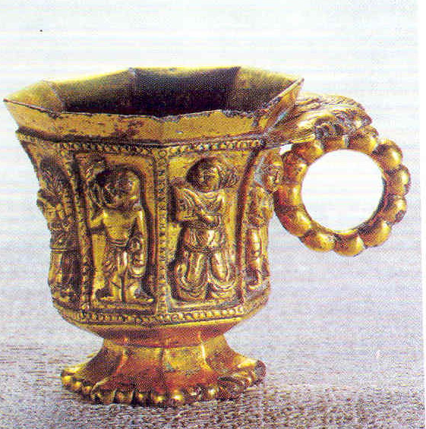
B：联珠纹。也是萨珊波斯器物特征纹样
何家村带把金杯
的联珠纹

Slide 56
需要指出的是，萨珊器物影响唐代往往通过粟特，萨珊亡后，此型器物从粟特传入。
迄今中国境内尚未发现一件确定产自萨珊的金银器，唐代萨珊风格的金银器是粟特的转输或仿自粟特。
唐代陶瓷器上的萨珊风格也一样源自粟特。

Slide 57
粟特
中亚的西域古国，阿姆河锡尔河之间，昭武九姓统治区域，与中国关系密切。
对唐代金银器、陶瓷器造型纹饰影响最为深远。

Slide 58
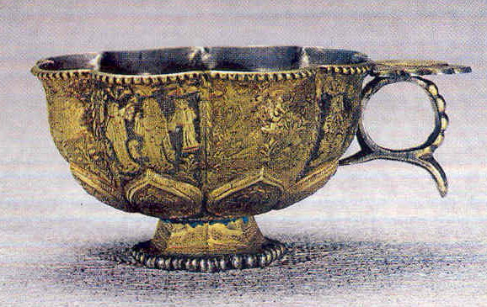
造型上，多曲、凸瓣和水波，环形鋬

Slide 59
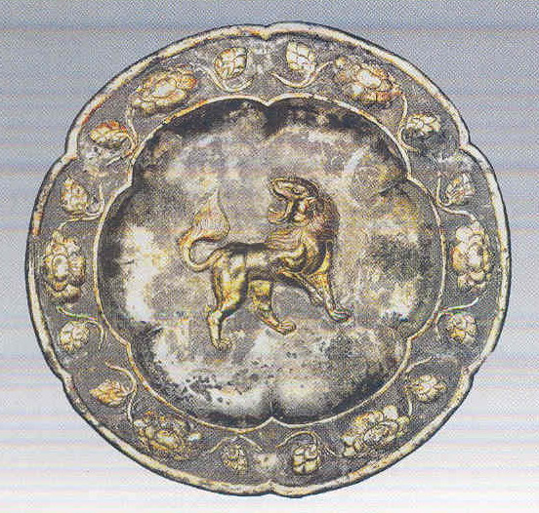
纹样上，细致写实的动物纹

Slide 60
唐代陶瓷器中的带把杯、圈把杯、胡瓶等多属于受粟特金银器影响的造型。

Slide 61
伊斯兰文化
主要体现在装饰的纹样特征，如几何纹、花草纹。布局繁缛，但密而不乱。用古兰经箴言为饰。
另外，作为主要出口伊斯兰世界的品种，唐青花，是适应穆斯林审美需要。

Slide 62
佛教文化
佛教传入中国虽然很早，但唐代统治者对佛教的推崇，也促进了佛教沿着丝路的进一步东传。
前述塔式罐是唐代佛教与中国传统文化融合的证据

Slide 63
二、唐代陶瓷器上外来文化因素的工艺源头
1、模仿外来金银器的造型

Slide 64
唐代金把杯与瓷把杯

Slide 65
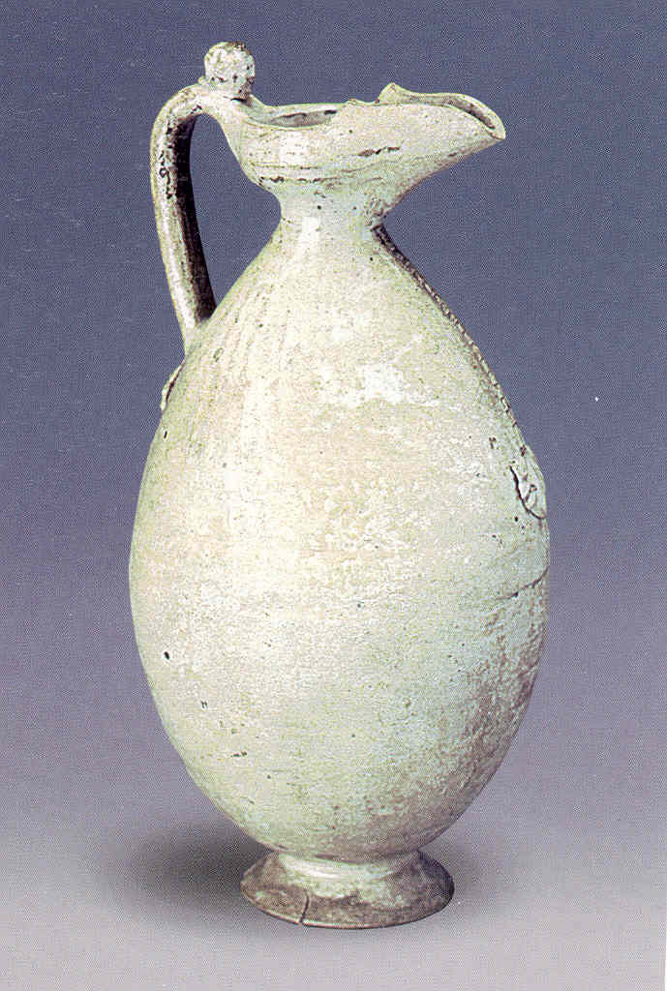
唐代银胡瓶与瓷胡瓶

Slide 66
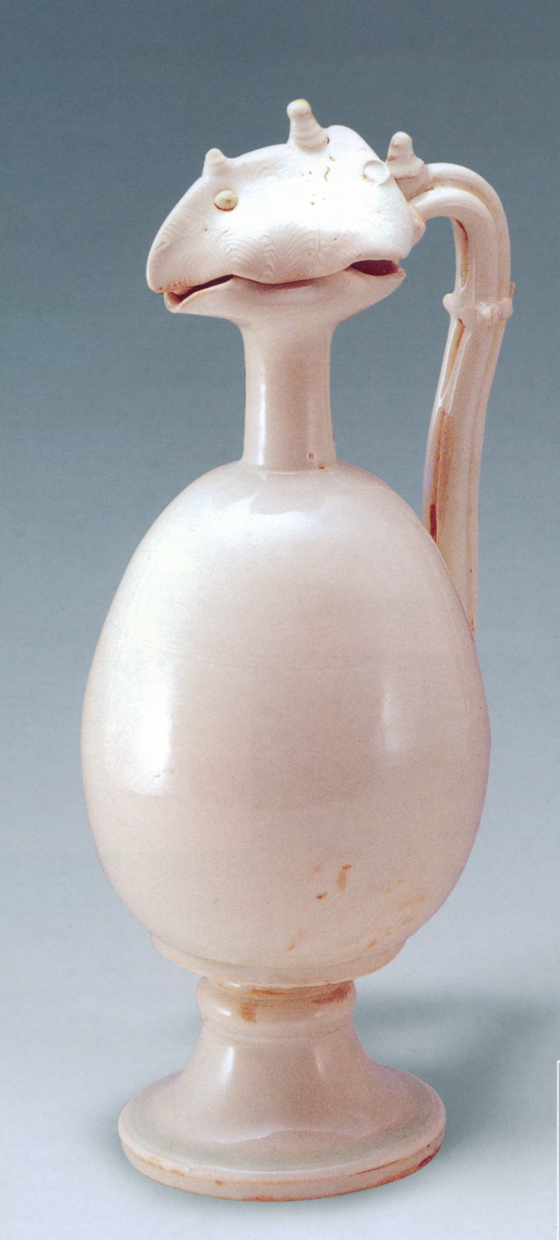
唐代漆胡瓶与瓷胡瓶

Slide 67
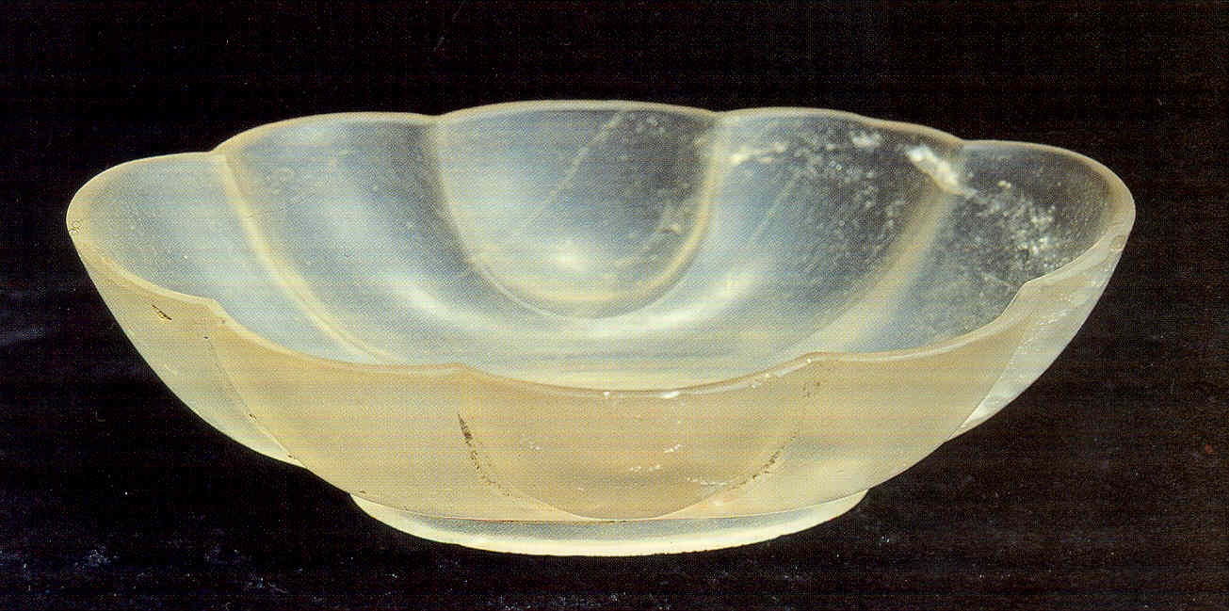
唐代金花银长杯与玛瑙长杯

Slide 68
唐代定窑白瓷八曲长杯

Slide 69
2、模仿外来金银器装饰技法和纹样

Slide 70
锤揲

Slide 71
唐代邢窑白釉贴花钵

Slide 72
唐代黄釉花口贴花渣斗

Slide 73
局部鎏金

Slide 74
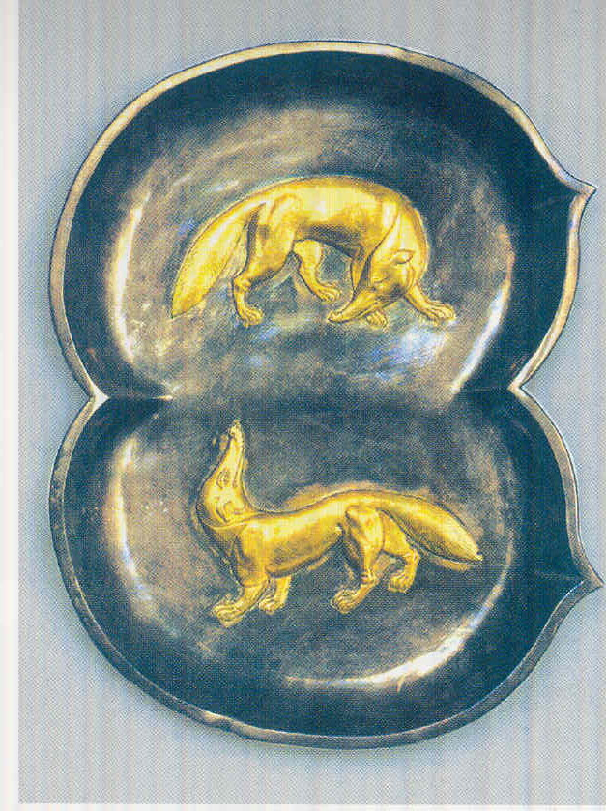
唐代金花银器

Slide 75
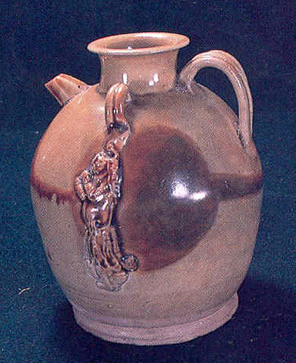
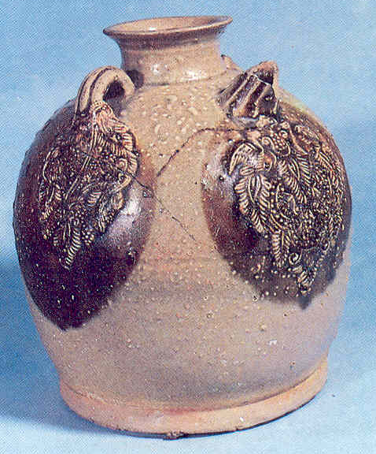
唐代长沙窑局部罩酱釉模印贴花注子

Slide 76
联珠开光

Slide 77
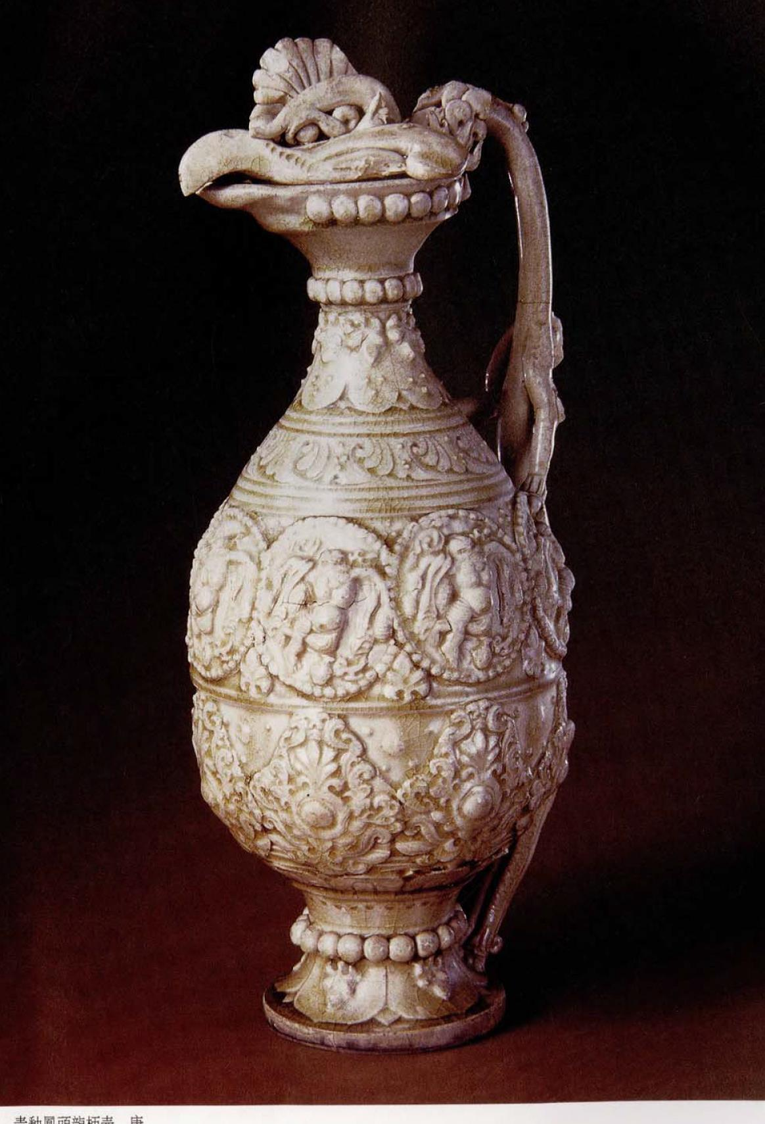

Slide 78
异域人物、景物

Slide 79
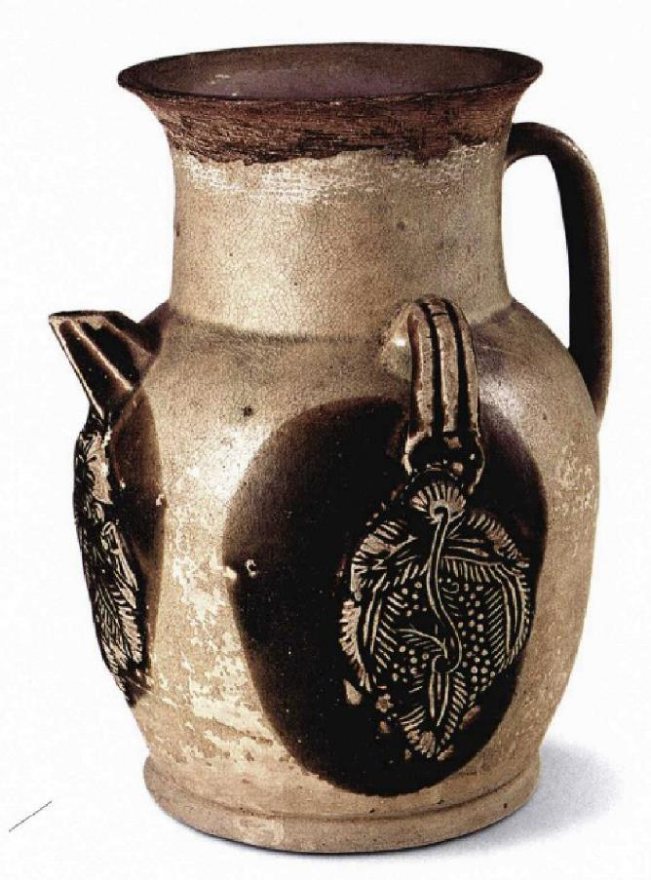
唐代长沙窑瓷器上的椰枣纹、玉带板上的舞蹈胡人

Slide 81
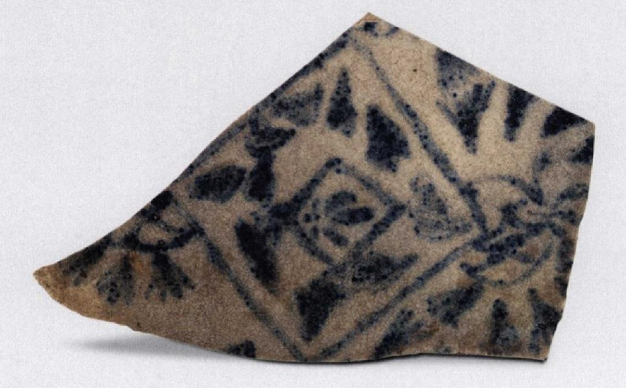
3、适应产品输出地的生活习俗
白地蓝彩、几何纹样等

Slide 82
三、唐代陶瓷器中外来文化因素的华化
唐文化对外来文明的吸纳有一个过程，初唐时期往往是拿来主义，全盘接收，之后则逐渐对其中的有益部分加以吸收，并逐步成为中华文化的一部分。
陶瓷器上也能反映出这个规律。

Slide 83
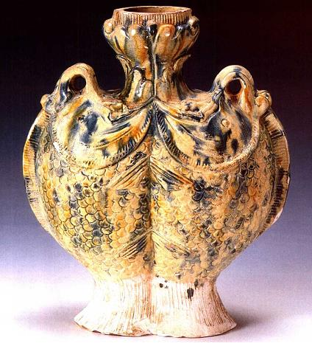
唐代胡瓶和扁壶的变化

Slide 84
双鱼形扁壶和宝相花纹扁壶

Slide 85
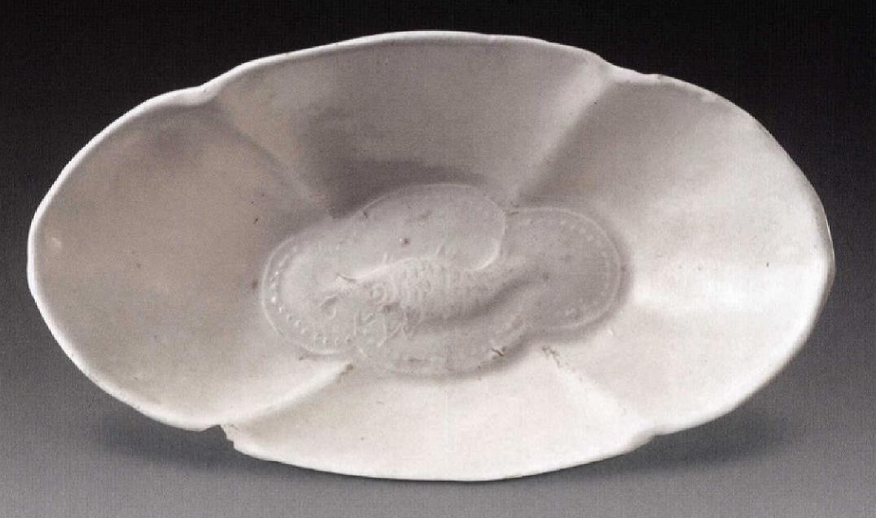
唐代晚期的瓷长杯

Slide 86
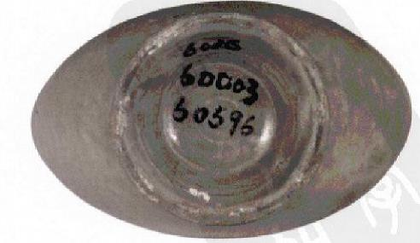
五代越窑青釉长杯

Slide 87
唐代三彩鸭形杯（来通的变体）

Slide 88
五代定窑白瓷凤首壶

Slide 89
结语
陶瓷器作为一种用泥土制作的器物，在唐代开始大量生产，逐渐取代漆器和铜器成为人们生活中最重要的日常用品。其造型、纹饰、包括釉色都在努力模仿贵重金属，因此沿丝路而来的异域金银器就成为其模仿的对象，也为我们今天了解唐代的外来文明提供了一个视角。

Slide 90
谢谢！

